Slide 1
ПРОГРАММА
ПОДГОТОВКИ ГРАЖДАН
В ШКОЛЕ ПРИЁМНЫХ РОДИТЕЛЕЙ
ССЗС ГБСУ СО МО
«Семейный центр имени А.И. Мещерякова»

Slide 2
ПРОГРАММА ПОДГОТОВКИ ГРАЖДАН В ШКОЛЕ ПРИЁМНЫХ РОДИТЕЛЕЙ
80 АКАДЕМИЧЕСКИХ ЧАСОВ
56 ЧАСОВ ТРЕНИНГА
19 ЧАСОВ ЛЕКЦИОННЫХ ЗАНЯТИЙ
5 ЧАСОВ ИНДИВИДУАЛЬНОГО КОНСУЛЬТИРОВАНИЯ
ПРОГРАММА УТВЕРЖДЕНА РАСПОРЯЖЕНИЕМ МИНИСТЕСТВА СОЦИАЛЬНОГО РАЗВИТИЯ МОСКОВСКОЙ ОБЛАСТИ ОТ 31.03.2022 №20ВР-76
ФОРМА ОБУЧЕНИЯ
ОЧНО-ЗАОЧНАЯ С ПРИМЕНЕНИЕМ ДИСТАНЦИОННЫХ ТЕХНОЛОГИЙ 7 ПРОМЕЖУТОЧНЫХ ТЕСТОВ 19 ЧАСОВ УНИФИЦИРОВАННЫХ ЛЕКЦИЙ
СРОКИ ПРОХОЖДЕНИЯ
НЕ МЕНЕЕ 5 КАЛЕНДАРНЫХ ДНЕЙ НЕ БОЛЕЕ 180 КАЛЕНДАРНЫХ ДНЕЙ В УДОБНОЕ ДЛЯ ГРАЖДАН ВРЕМЯ, В ТОМ ЧИСЛЕ ВЕЧЕРНЕЕ, В ВЫХОДНЫЕ И НЕРАБОЧИЕ ПРАЗДНИЧНЫЕ ДНИ 30 ДНЕЙ – МАКСИМАЛЬНЫЙ ПЕРОИОД ОЖИДАНИЯ ГРАЖДАНАМИ НАЧАЛА ОБУЧЕНИЯ

Slide 3
СОДЕРЖАНИЕ ПРОГРАММЫ
ОСНОВНЫЕ БЛОКИ
I БЛОК. ОРГАНИЗАЦИОННО-ПОДГОТОВИТЕЛЬНЫЙ
II БЛОК. УЧЕБНО-ОЗНАКОМИТЕЛЬНЫЙ
III БЛОК. ПРАКТИКО-ОРИЕНТИРОВАННЫЙ
IV БЛОК. ИТОГОВО-КОНТРОЛЬНЫЙ

Slide 4
ПСИХОЛОГИЧЕСКОЕ ОБСЛЕДОВАНИЕ
КАНДИДАТОВ В ЗАМЕЩАЮЩИЕ РОДИТЕЛИ
ЦЕЛЬ ПСИХОЛОГИЧЕСКОГО ОБСЛЕДОВАНИЯ
ВЫЯВИТЬ НАСКОЛЬКО КАНДИДАТ СПОСОБЕН ПРИНЯТЬ РЕБЕНКА
ВЫДЕЛИТЬ ЕГО СИЛЬНЫЕ И СЛАБЫЕ СТОРОНЫ
ВЫЯВИТЬ РЕСУРСНОСТЬ

Slide 5
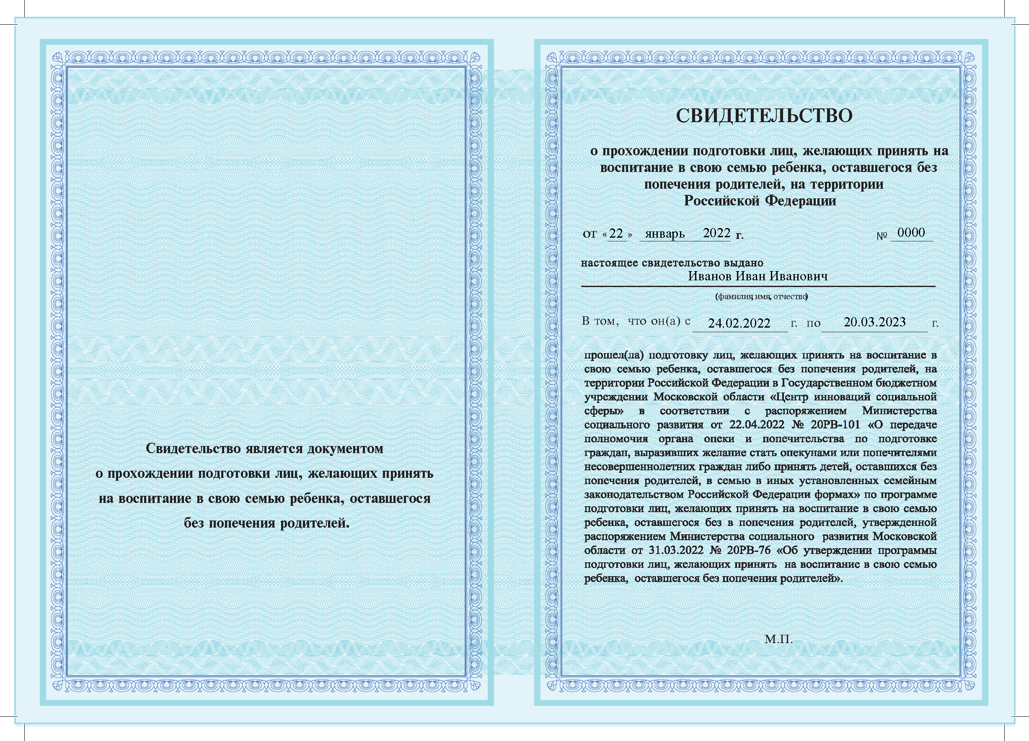
ИТОГОВАЯ АТТЕСТАЦИЯ
7 ВОПРОСОВ ПО ИТОГОВОЙ АТТЕСТАЦИИ В ФОРМЕ СОБЕСЕДОВАНИЯ
3 ВОПРОСА ПО ПСИХОЛОГО-ПЕДАГОГИЧЕСКОМУ БЛОКУ
2 ВОПРОСА ПО МЕДИЦИНСКОМУ БЛОКУ
2 ВОПРОСА ПО ЮРИДИЧЕСКОМУ БЛОКУ
1 РАЗБОР КЕЙСА
В ТЕЧЕНИЕ ТРЁХ РАБОЧИХ ДНЕЙ ВЫДАЁТСЯ СВИДЕТЕЛЬСТВО УСТАНОВЛЕННОГО ОБРАЗЦА , БЕССРОЧНОЕ. ДЕЙСТВИТЕЛЬНО НА ВСЕЙ ТЕРРИТОРИИ РФ
ПОСЕЩЕНИЕ НЕ МЕНЕЕ 70% ОТ ОБЩЕГО КОЛИЧЕСТВА ЗАНЯТИЙ

Slide 6







ДОПОЛНИТЕЛЬНЫЕ МОДУЛИ
Ребёнок, прибывший из зоны боевых действий 32 часа - кандидаты, желающие принять в свою семью ребёнка из ЛНР и ДНР
Дети с ОВЗ 32 часа - кандидаты на ребенка с ОВЗ - супруги кандидатов на ребенка с ОВЗ - действующие замещающие родители, желающие принять детей с ОВЗ
Сиблинги 32 часа - кандидаты на сиблингов - супруги кандидатов на сиблингов - замещающие родители, желающие принять детей-сиблингов
Подростки 32 часа - кандидаты на подростка - супруги кандидатов на подростка - замещающие родители, желающие принять подростка
Родственная опека 36 часов -родственники детей, желающие принять их на воспитание
Дети-ВИЧ 32 часа - кандидаты на детей с ВИЧ - супруги кандидатов на детей с ВИЧ - замещающие родители, желающие принять детей с ВИЧ
Ресурсная семья 66 часов - замещающие семьи, состоящие в реестре ресурсных семей

Slide 7
АЛГОРИТМ ПРОХОЖДЕНИЯ ШКОЛЫ ПРИЁМНЫХ РОДИТЕЛЕЙ
ДЕЙСТВИЯ ГРАЖДАНИНА
ДЕЙСТВИЯ СЛУЖБЫ СОПРОВОЖДЕНИЯ ЗАМЕЩАЮЩИХ СЕМЕЙ
ПОЛУЧАЕТ В ТООП НАПРАВЛЕНИЕ В СЛУЖБУ СОПРОВОЖДЕНИЯ НА ПРОХОЖДЕНИЕ ПОДГОТОВКИ И ПСИХОЛОГИЧЕСКОЕ ОБСЛЕДОВАНИЕ
ЗНАКОМИТ СЛУШАТЕЛЯ С КРАТКОЙ ИНФОРМАЦИЕЙ О ПОРЯДКЕ ОБУЧЕНИЯ
ВЫЯВИТЬ РЕСУРСНОСТЬ
ЗВОНИТ(ПИШЕТ) В СЛУЖБУ И ДОГОВАРИВАЕТСЯ О ВСТРЕЧЕ
ПРОВОДИТ СТРУКТУРИРОВАННОЕ ИНТЕРВЬЮ(АНКЕТИРОВАНИЕ)
ПРИБЫВАЕТ В СЛУЖБУ СОПРОВОЖДЕНИЯ С ДОКУМЕНТАМИ (ПАСПОРТ, НАПРАВЛЕНИЕ ИЗ ТООП, СВИДЕТЕЛЬСТВО О БРАКЕ), ПИШЕТ ЗАЯВЛЕНИЯ НА ПРОХОЖДЕНИИ ПОДГОТОВКИ, ЗАКЛЮЧАЕТ ДОГОВОР
ВЫДАЕТ СЛУШАТЕЛЮ УВЕДОМЛЕНИЕ О ПРОХОЖДЕНИИ ШПР

